Slide 1
CÔNG NGHỆ LỚP 5

Slide 2
TRÒ CHƠI
ĐOÁN Ý ĐỒNG ĐỘI

Slide 3
Trò chơi: Đoán ý đồng đội
Hai đội chơi, mỗi đội gồm 4 thành viên.
Hai thành viên trong đội, lần lượt 1 người bốc ngẫu nhiên vật trong hộp, sau đó tìm cách diễn đạt về vai trò hoặc người sáng chế ra đồ vật đó để người kia đoán tên đồ vật là gì.
Lưu ý câu diễn đạt nhắc tên đồ vật sẽ bị phạm quy. Thời gian mỗi lượt chơi là 20 giây. Mỗi lượt thắng được cộng 10 điểm.

Slide 4
TRÒ CHƠI
ĐOÁN Ý ĐỒNG ĐỘI

Slide 5
Notes:
Những đồ vật các em đã đoán được là những sáng chế trong đời sống của chúng ta. Để hiểu rõ về vai trò của sáng chế, lớp chúng mình hãy cùng đến với bài học Nhà sáng chế ngày hôm nay nhé!

Slide 6
Nêu được một số đức tính cần có để trở thành nhà sáng chế
MỤC TIÊU
Lập kế hoạch rèn luyện một trong những đức tính đó
Trưng bày sản phẩm sáng chế

Slide 7
MỘT SỐ ĐỨC TÍNH CẦN CÓ
CỦA MỘT NHÀ SÁNG CHẾ

Slide 8
THẢO LUẬN NHÓM 6
Khoanh tròn trước những thẻ mô tả đức tính cần có để trở thành
nhà sáng chế trong các thẻ dưới đây.
Kiên trì
Thông minh
Đam mê
Tò mò khoa học
Sáng tạo
Không ngại thất bại
Chịu khó quan sát
Nghị lực
Nóng vội
Chăm chỉ
Ham học hỏi

Slide 9
Những đức tính cần có để trở thành nhà sáng chế
Kiên trì
Thông minh
Đam mê
Tò mò khoa học
Sáng tạo
Không ngại thất bại
Chịu khó quan sát
Nghị lực
Chăm chỉ
Ham học hỏi

Slide 10
KIÊN TRÌ
1. Xác định mục tiêu
2. Vạch ra kế hoạch cụ thể
4. Rèn lối sống kỉ luật
3. Tạo động lực
KIÊN TRÌ

Slide 11
Niềm đam mê, sáng tạo có vai trò như thế nào
đối với thành công của mỗi người?

Slide 12
Notes:
Những đồ vật các em đã đoán được là những sáng chế trong đời sống của chúng ta. Để hiểu rõ về vai trò của sáng chế, lớp chúng mình hãy cùng đến với bài học Nhà sáng chế ngày hôm nay nhé!

Slide 14
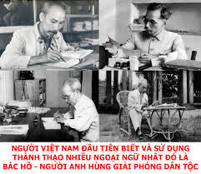
NGƯỜI VIỆT NAM ĐẦU TIÊN BIẾT VÀ SỬ DỤNG THÀNH THẠO NHIỀU NGOẠI NGỮ NHẤT
ĐÓ LÀ BÁC HỒ- NGƯỜI ANH HÙNG GIẢI PHÓNG DÂN TỘC

Slide 15
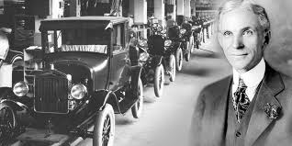
TẤM GƯƠNG TỰ HỌC – ÔNG HENRY FORD
-Người phát minh ra chiếc xe hơi đầu tiên của nhân loại

Slide 16
TÌM THÊM CÁC ĐỨC TÍNH CẦN CÓ
CỦA NHÀ SÁNG CHẾ

Slide 18
Đức tính nào quan trọng nhất
đối với một nhà sáng chế?
Notes:
Những đồ vật các em đã đoán được là những sáng chế trong đời sống của chúng ta. Để hiểu rõ về vai trò của sáng chế, lớp chúng mình hãy cùng đến với bài học Nhà sáng chế ngày hôm nay nhé!

Slide 20
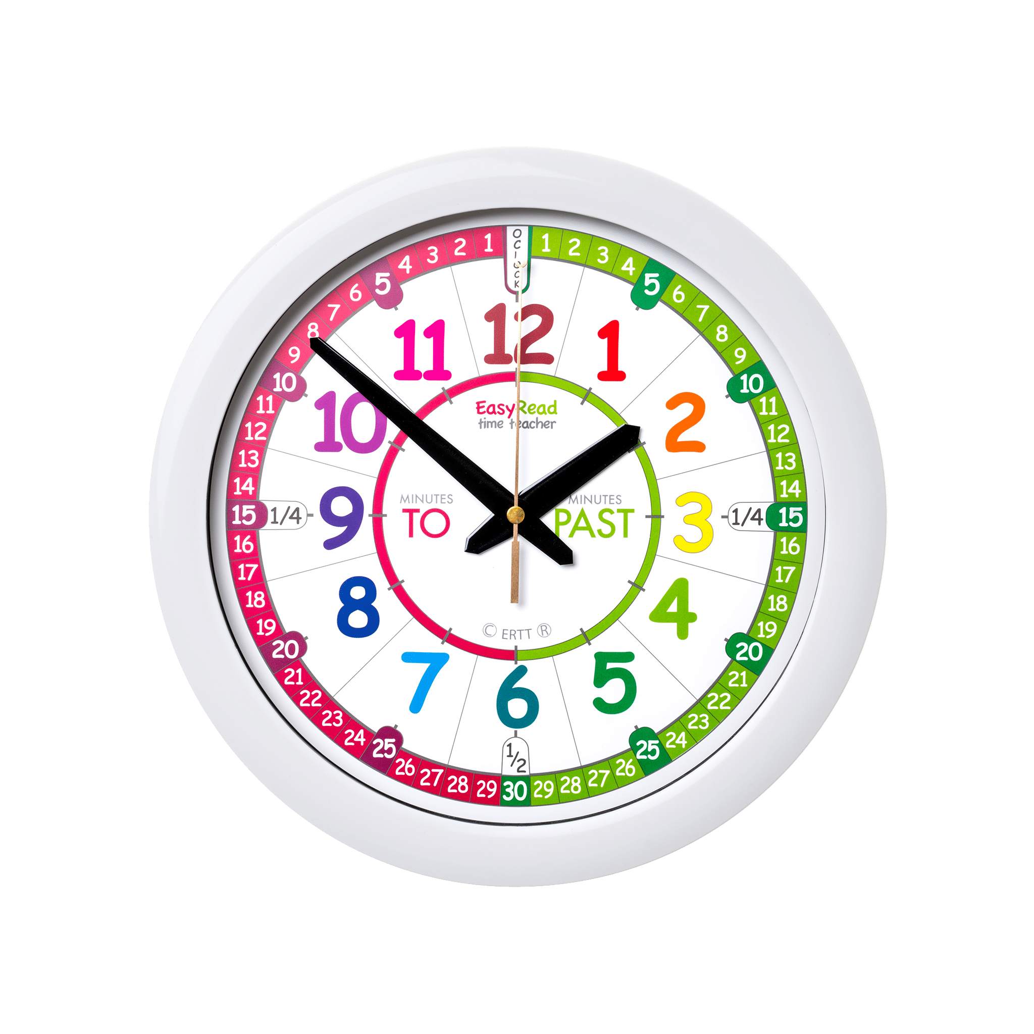
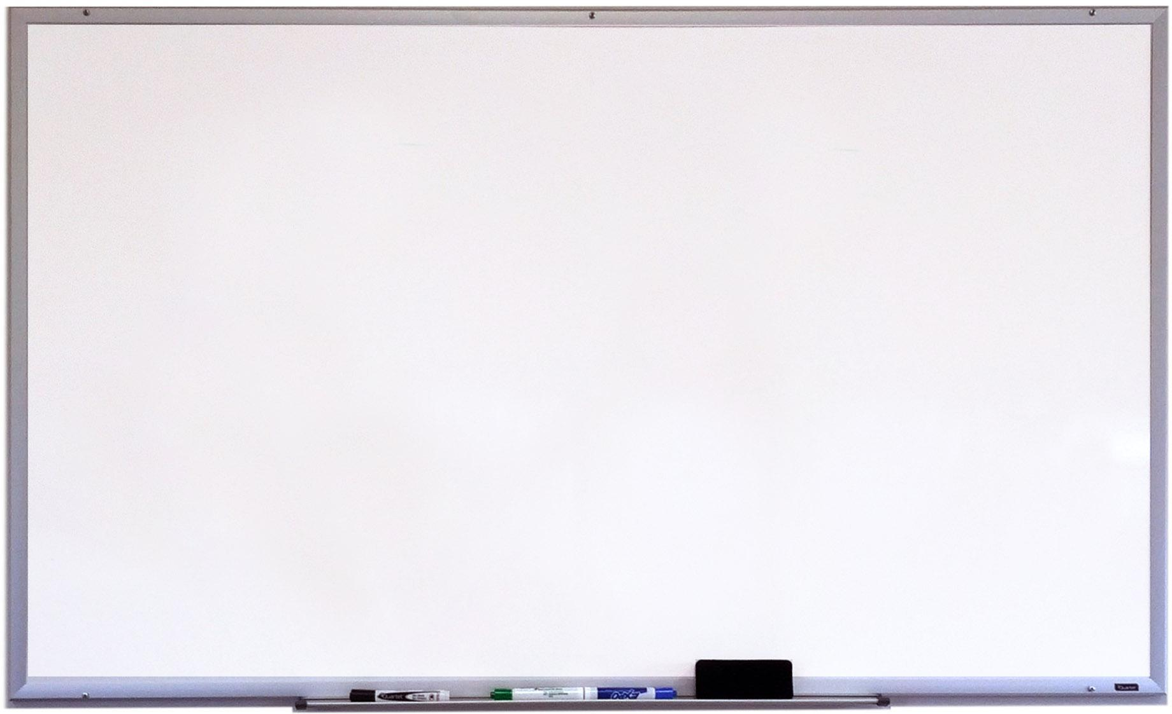
GHI NHỚ
Nhà sáng chế thường có những đức tính như: ham tìm tòi, học hỏi, tò mò khoa học, chịu khó quan sát, có sự kiên trì, nhẫn nại, không ngại khó khăn, vất vả, không sợ thất bại,…

Slide 21
VẬN DỤNG

Slide 22
Em hãy lựa chọn một đức tính cần có của nhà sáng chế và lập kế hoạch vào phiếu học tập.
2. Chia sẻ bảng kế hoạch với bạn cùng bàn
VD: Rèn luyện đức tính “Chăm chỉ”
Các lĩnh vực | Việc dự định làm | Thời gian thực hiện | Biện pháp rèn luyện | Kết quả rèn luyện
Học bài,
làm bài
đầy đủ
Tự giác học bài
không để ai nhắc nhở
- Tích cực phát biểu
- …
Hàng ngày
Học tập
Sinh hoạt
hàng ngày
…

Slide 23
TRIỂN LÃM
SÁNG CHẾ VÌ MÔI TRƯỜNG

